Slide 2
LUYỆN TẬP-VẬN DỤNG
Câu 1. Xác định giới hạn đo và độ chia nhỏ nhất của thước trong hình
A. GHĐ 10 cm, ĐCNN 1 mm.
B. GHĐ 20 cm, ĐCNN 1 cm.
C. GHĐ 100 cm, ĐCNN 1 cm
D. GHĐ 10 cm, ĐCNN 0,5 cm.

Slide 3
LUYỆN TẬP-VẬN DỤNG
Câu 2: Đơn vị đo độ dài trong hệ thống đo lường của nước ta là:
A. đềximét (dm) B. mét (m)
C. centimét (cm) D. milimét (mm)

Slide 4
LUYỆN TẬP-VẬN DỤNG
Bài 3: Ba bạn Na, Nam, Lan cùng đo chiều cao của Hùng. Các bạn đề nghị Hùng đứng sát vào tường, dùng 1 thước kẻ đặt ngang đầu để đánh dấu chiều cao của Hùng vào tường. Sau đó dùng thước cuộn có GHĐ 2m và ĐCNN 0,5cm để đo chiều cao từ mặt sàn đến chỗ đánh dấu trên tường. Kết quả đo được của na, Nam và Lan lần lượt là: 165,3cm; 165,5cm và 166,7cm. Kết quả bạn nào được ghi chính xác nhất
Kết quả:
Kết quả đo của bạn Nam được ghi là chính xác nhất vì ĐCNN của thước là 0,5.

Slide 5

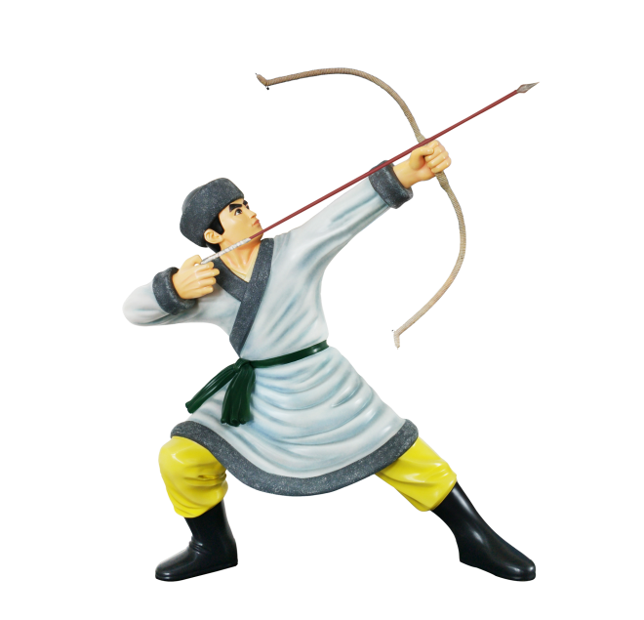
TRÒ CHƠI: BẮN CUNG TÊN

Slide 6
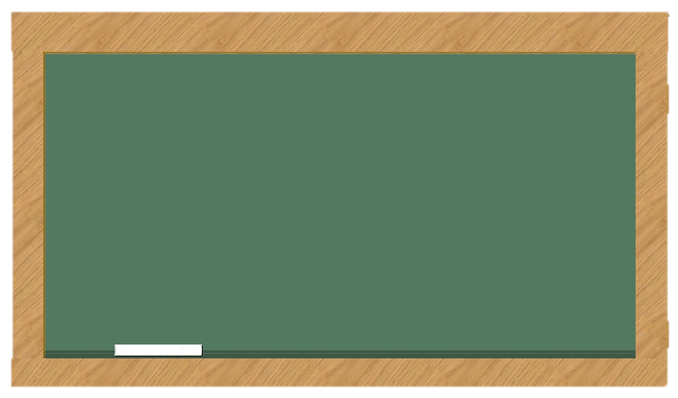



TRÒ CHƠI: BẮN CUNG TÊN
Trong số các thước dưới đây, thước nào thích hợp nhất để đo độ dài sân trường em?
Chính xác
Chưa chính xác
Thước cuộn có GHĐ 5m và ĐCNN 5mm
Thước thẳng có GHĐ 1m và ĐCNN 1mm
Chưa chính xác
Chưa chính xác
Thước dây có GHĐ 150cm và ĐCNN 1mm
Thước thẳng có GHĐ 1m và ĐCNN 1cm

Slide 7
TRÒ CHƠI: BẮN CUNG TÊN
Kết quả đo độ dài của bút chì được một học sinh ghi đúng là 17,3cm. Học sinh này đã dùng:
Chưa chính xác
Chưa chính xác
Thước có GHĐ 18cm và ĐCNN 2mm
Thước có GHĐ 20cm và ĐCNN 1cm
Chưa chính xác
Chính xác
Thước có GHĐ 30cm và ĐCNN 1cm
Thước có GHĐ 20cm và ĐCNN 1mm

Slide 8
IV. VẬN DỤNG CÁCH ĐO CHIỀU DÀI VÀO ĐO THỂ TÍCH
- Đơn vị đo thể tích chất lỏng thường dùng là mét khối (m³) và lít (l,L)
Ngoài ra còn dùng các đơn vị: cm³, ml, cc, dm³,...
1m³ = 1000 dm³ = 1000000 cm³ = 1000l
= 1000000ml
1ml = 1cm³
Kể tên các đơn vị đo thể tích mà em biết
Kể tên dụng cụ đo thể tích mà em biết?
- Dụng cụ đo thể tích chất lỏng: Dùng bình chia độ, ca đong, can, …
- Trên mỗi bình chia độ đều có: Giới hạn đo (GHĐ), Độ chia nhỏ nhất (ĐCNN)

Slide 9
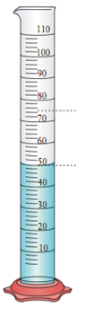


Bài 5: ĐO ĐỘ DÀI
Quan sát hình vẽ sau, xác định GHĐ và ĐCNN của bình chia độ trong hình
I. ĐƠN VỊ ĐỘ DÀI
II. DỤNG CỤ ĐO ĐỘ DÀI
III. VẬN DỤNG CÁCH ĐO CHIỀU DÀI VÀO ĐO THỂ TÍCH
GHĐ:…….………………………
ĐCNN: …………………………
110$cm^{3}$
2$cm^{3}$

Slide 10
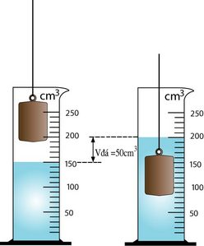
Quan sát hình vẽ sau, dự đoán và mô tả lại cách đo thể tích vật rắn bỏ lọt bình chia độ
Đổ đủ nước vào bình chia độ (sao cho khi thả vật vào thì vật được ngập hoàn toàn trong nước). Đọc số chỉ của bình chia độ
Thả vật vào bình chia độ
thể tích của phần chất lỏng dâng lên bằng thể tích của vật.

Slide 11
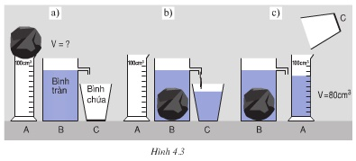
Quan sát hình vẽ sau, dự đoán và mô tả lại cách đo thể tích vật rắn không bỏ lọt bình chia độ

Slide 12
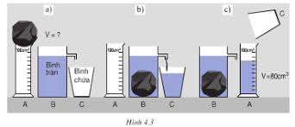
Đổ đầy nước vào bình tràn
Thả vật vào bình tràn
Nước tràn ra hứng vào bình chứa
Đổ nước từ bình chứa vào bình chia độ
Thể tích nước tràn ra là thể tích của vật

Slide 13


Slide 14
IV. Vận dụng cách đo chiều dài vào đo thể tích

* Cách đo thể tích chất lỏng:
- Ước lượng thể tích chất lỏng cần đo.
- Lựa chọn bình chia độ có GHĐ và ĐCNN thích hợp, đổ chất lỏng vào bình.
- Đặt bình chia độ thẳng đứng.
- Đặt mắt nhìn ngang với độ cao với mực chất lỏng trong bình.
- Đọc và ghi kết quả đo theo vạch chia gần nhất với mực chất lỏng
* Cách đo thể tích vật rắn không thấm nước
– Cách dùng bình chia độ như sau:
+ Ước lượng thể tích cần đo
+ Chọn bình chia độ có hình dạng, giới hạn đo, độ chia nhỏ nhất thích hợp
+ Thả chìm vật đó vào chất lỏng trong bình chia độ, thể tích chất lỏng dâng lên bằng thể tích của vật.
- Khi vật rắn không bỏ lọt vào bình chia độ thì thả vật đó vào trong bình tràn.
+Thể tích của phần tràn ra bằng thể tích của vật.
+ Cách đọc, ghi kết quả, chọn dụng cụ đo giống như khi đo thể tích của chất lỏng.

Slide 15
Bài 5: ĐO ĐỘ DÀI
Câu 1. Để đo độ dài của một vật, ta nên dùng
thước đo.
gang bàn tay.
sợi dây.
bàn chân.
I. ĐƠN VỊ ĐỘ DÀI
II. DỤNG CỤ ĐO ĐỘ DÀI
IV. VẬN DỤNG CÁCH ĐO CHIỀU DÀI VÀO ĐO THỂ TÍCH
V. LUYỆN TẬP
Câu 2. Giới hạn đo của thước là
độ dài giữa hai vạch chia liên tiếp trên thướ
độ dài nhỏ nhất ghi trên thước.
độ dài lớn nhất ghi trên thước.
độ dài giữa hai vạch chia bất kỳ ghi trên thước.

Slide 16
TRÒ CHƠI: BẮN CUNG TÊN
Khi sử dụng bình tràn, bình chứa để đo thể thích của vật rắn không thấm nước, thì thể tích của vật bằng:
Chưa chính xác
Chưa chính xác
thể tích bình tràn
thể tích nước còn lại trong bình tràn
Chính xác
Chưa chính xác
thể tích phần nước tràn ra bình tràn sang bình chứa
thể tích bình chứa

Slide 17
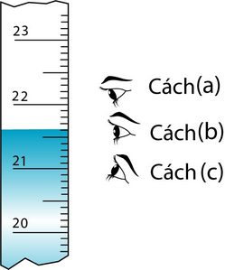
a/ Hãy chọn cách đặt mắt đúng để đọc kết quả đo thể tích chất lỏng ở hình bên.
b/ Kết quả đo chất lỏng ở hình bên là bao nhiêu?
Trả lời:
a/ Cách b
b/ V = 26 cm³

Slide 18
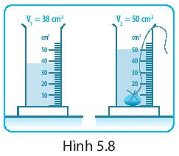
a/ Hình 5.8 mô tả cách đo thể tích của một vật rắn không thấm nước bằng một bình chia độ.
b/ Thể tích vật đó bằng:
38 cm³
50 cm³
12 cm³
51 cm³

Slide 19
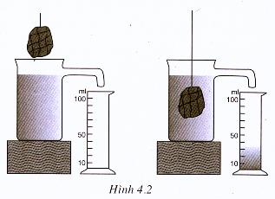
a/ Mô tả cách đo thể tích vật rắn không thấm nước bằng bình tràn kết hợp với bình chia độ.
b/ Thể tích vật đó bằng:
A/ 20 cm³
B/ 25 cm³
C/ 30cm³
D/ 20,5 cm³

Slide 20



CÔNG VIỆC VỀ NHÀ
- Học thuộc phần ghi nhớ sgk.
- Làm bài tập trong SBT.
- Đọc trước bài 6. ĐO KHỐI LƯỢNG .

